Slide 1
VIN Decoder Service
Веб-сервис для расшифровки VIN-кодов
Титов И.А. ст. Б23-901
13.06.2026
Notes:
Титульный слайд

Slide 2
«Vin-decoder»
Цель: Разработать веб-сервис для расшифровки VIN по внешнему API
Задачи:
1. Регистрация и аутентификация (JWT)
2. Проверка VIN через NHTSA API
3. История запросов в PostgreSQL
4. Кэширование результатов
5. Веб-интерфейс

Slide 3
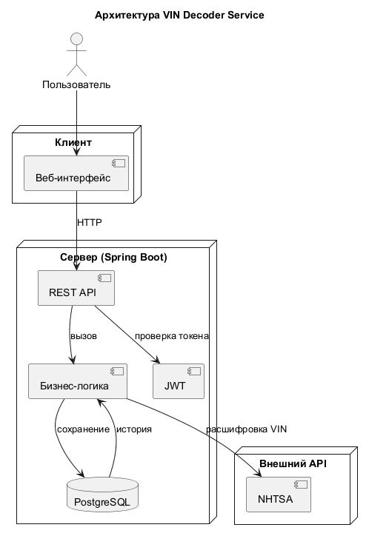
Архитектура Vin-decoder Service

Slide 4
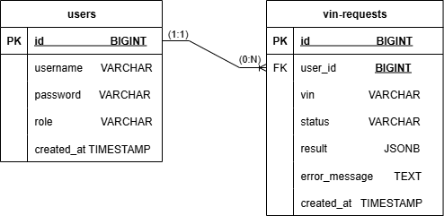
ER-диаграмма Vin-decoder Service

Slide 5
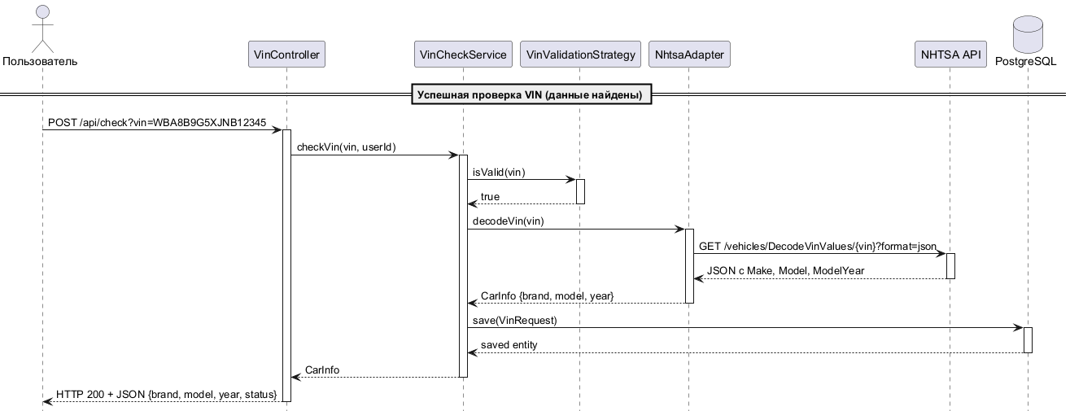
Sequence-диаграмма Vin-decoder Service

Slide 6
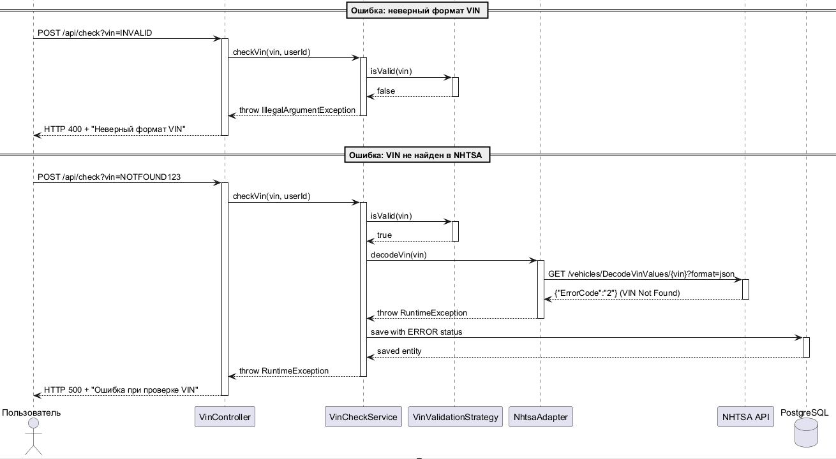
Sequence-диаграмма Vin-decoder Service

Slide 7
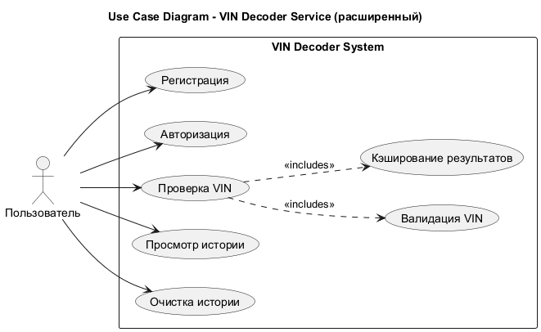
Use-case диаграмма Vin-decoder Service

Slide 8
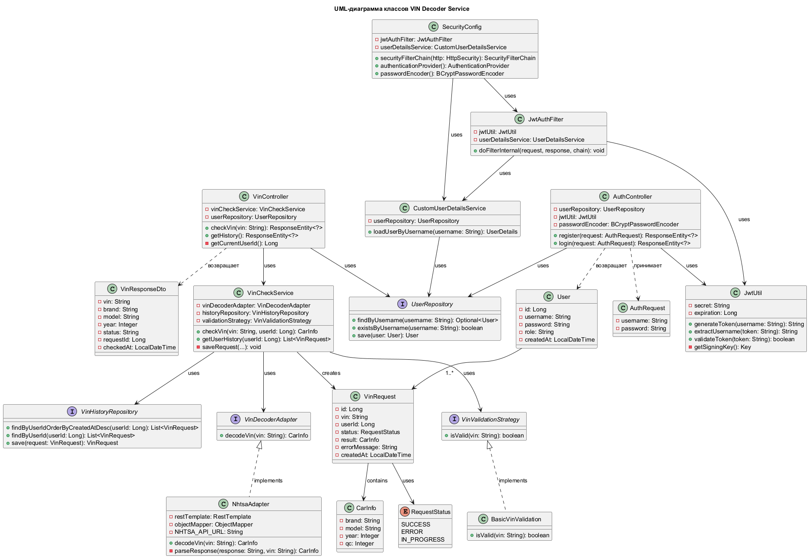
Диаграмма классов Vin-decoder Service

Slide 9
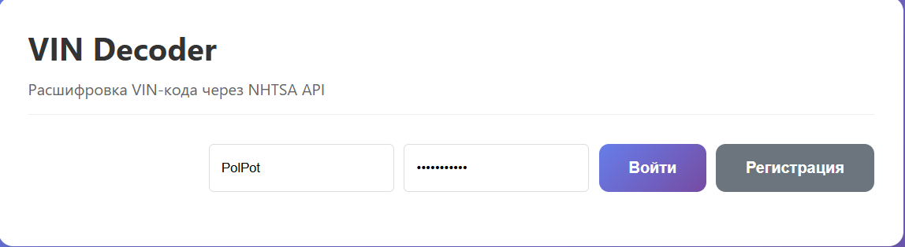
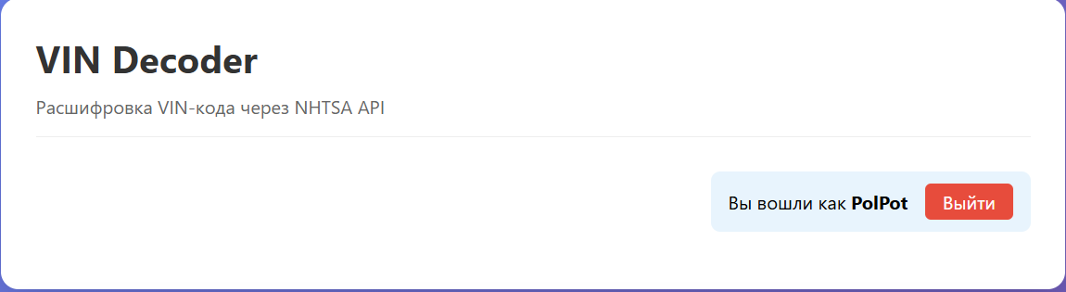
Скриншоты Веб-интерфейса

Slide 10
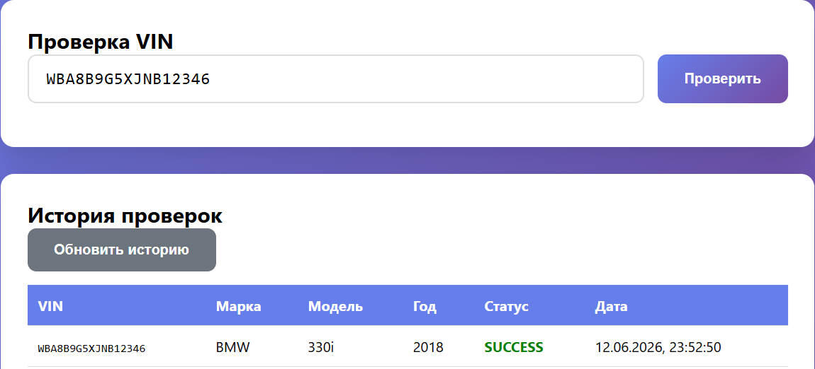
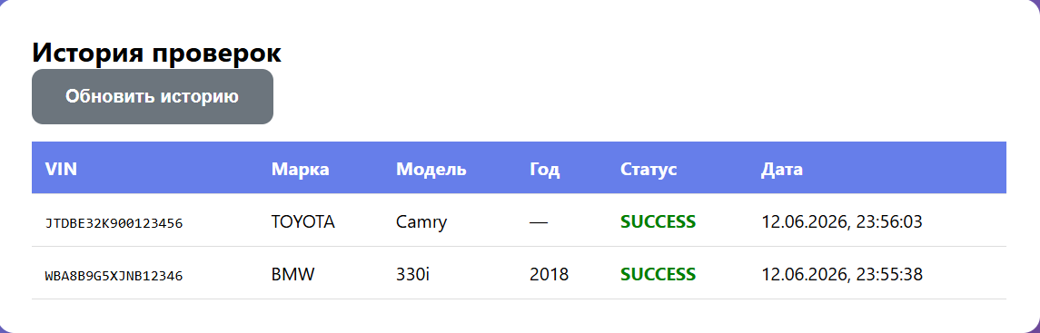
Скриншоты Веб-интерфейса

Slide 11
Тестирование
Было пройдено суммарно 33 теста
Unit-тесты (18):
BasicVinValidationTest - валидация VIN
JwtUtilTest - JWT токены
Интеграционные тесты (15):
AuthControllerIntegrationTest - регистрация/логин
VinControllerIntegrationTest - проверка VIN / история
Пройдено успешно: 33

Slide 12

Итоги по Vin-decoder Service
Реализован основной функционал:
Регистрация и аутентификация (JWT)
Проверка VIN через NHTSA API
Реализован дополнительный функционал:
Кэширование результатов
+ проведено Тестирование, сделаны документация и фронт:
Веб-интерфейс (HTML и JS)
33 теста (Unit + интеграционные)
Документация: диаграммы, README, скриншоты

